Slide 1
白盒测试技术
主讲人：张伟

Slide 2
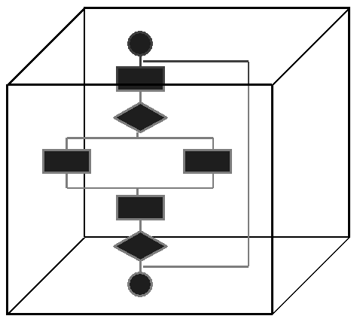
白盒测试
白盒测试是基于代码的测试。软件测试人员可以访问程序员的代码，并通过检查代码来测试，可以看到盒子里面的程序以及程序是如何运作的。

Slide 3
白盒测试的优点和局限性
优点：相比黑盒测试，更易于定位错误的原因和具体的位置。
局限性：
不能查出程序中的设计缺陷
不能查处是否遗漏了功能
发现不了一些与数据相关的错误

Slide 4
逻辑覆盖的相关术语
语句覆盖：语句覆盖就是设计若干个测试用例，使被测试程序中的每条可执行语句至少执行一次。
判定覆盖（也称为分支覆盖）：设计若干个测试用例，使被测程序中每个判定的取真分支和取假分支至少执行一次；
条件覆盖：设计足够多的测试用例，使被测程序中每个判定的每个条件的每个可能取值至少执行一次；
判定-条件覆盖：设计足够多的测试用例，使被测程序中每个判定的每个条件的所有可能取值至少执行一次，并且每个判定的取真分支和取假分支也至少执行一次；
条件组合测试：设计足够多的测试用例，使被测程序中每个判定的所有可能的条件取值组合至少执行一次
路径覆盖：运行所测程序，要覆盖程序中所有可能的路径。

Slide 5

下面以例子进行分析讲解
void DoWork(int x,int y,int z)
{
int k=0,j=0;
if((x>3)&&(z<10))
{
k=x*y-1; //语句块1
j=sqrt(k);
}
if((x= =4)||(y>5))
{
j=x*y+10; //语句块2
}
j=j%3; //语句块3
}

Slide 6
dowork函数的流程图
a
X>3 && z<10
F
T
b
c
执行语句块1
X==4 || y>5
F
T
d
e
执行语句块2
执行语句块3

Slide 7
语句覆盖
要实现DoWork函数的语句覆盖，只需设计一个测试用例就可以覆盖程序中的所有可执行语句。
测试用例输入为：{ x=4、y=5、z=5 }
程序执行的路径是：abd
分析：
语句覆盖可以保证程序中的每个语句都得到执行，但发现不了判定中逻辑运算的错误，即它并不是一种充分的检验方法。例如在第一个判定((x>3)&&(z<10))中把“&&”错误的写成了“||”，这时仍使用该测试用例，则程序仍会按照流程图上的路径abd执行。可以说语句覆盖是最弱的逻辑覆盖准则。

Slide 8
判定覆盖
要实现DoWork函数的判定覆盖，需要设计两个测试用例
测试用例的输入为：{x=4、y=5、z=5}；{x=2、y=5、z=5}
程序执行的路径分别是：abd；ace
分析：
上述两个测试用例不仅满足了判定覆盖，同时还做到语句覆盖。从这点看似乎判定覆盖比语句覆盖更强一些，但仍然无法确定判定内部条件的错误。例如把第二个判定中的条件y>5错误写为y<5，使用上述测试用例，照样能按原路径执行而不影响结果。因此，需要有更强的逻辑覆盖准则去检验判定内的条件。

Slide 9
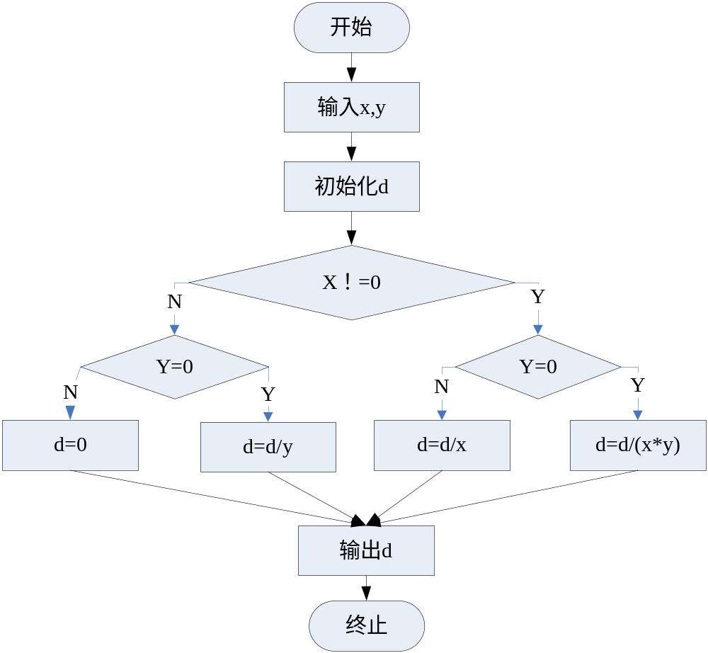
练习题一
阅读该流程图，当用判定覆盖法进行测试时，至少需要设计（ ）个测试用例？
A.2 B.4 C.6 D.8

Slide 10
练习题二
针对以下C语言程序段，对于（MaxNum，Type）的取值，至少需要（ ）个测试用例能够满足判定覆盖的要求。
While（ MaxNum-- >0）
{
if(10==Type)
x=y*2;
else
if(100==Type)
x=y+10;
else
x=y-20;
}
A.5 B.4 C.3 D.2

Slide 11
条件覆盖
在实际程序代码中，一个判定中通常都包含若干条件。 条件覆盖的目的是设计若干测试用例，在执行被测程序后，要使每个判定中每个条件的可能值至少满足一次。
对DoWork函数的各个判定的各种条件取值加以标记。
对于第一个判定( (x>3)&&(z<10) )：
条件x>3 取真值记为T1，取假值记为-T1
条件z<10 取真值记为T2，取假值记为-T2
对于第二个判定( (x==4)||(y>5) )：
条件x==4 取真值记为T3，取假值记为-T3
条件y>5 取真值记为T4，取假值记为-T4

Slide 12
条件覆盖（续）
根据条件覆盖的基本思想，要使上述4个条件可能产生的8种情况至少满足一次，设计测试用例如下：
测试用例 | 执行路径 | 覆盖条件 | 覆盖分支
x=4、y=6、z=5 | abd | T1、T2、T3、T4 | bd
x=2、y=5、 z=15 | ace | -T1、-T2、 -T3、-T4 | ce
分析：上面这组测试用例不但覆盖了4个条件的全部8种情况，而且将两个判定的4个分支b、c、d、e也同时覆盖了，即同时达到了条件覆盖和判定覆盖。

Slide 13
条件覆盖（续）
说明：虽然前面的一组测试用例同时达到了条件覆盖和判定覆盖，但是，并不是说满足条件覆盖就一定能满足判定覆盖。如果设计了下表中的这组测试用例，则虽然满足了条件覆盖，但只是覆盖了程序中第一个判定的取假分支c 和第二个判定的取真分支d，不满足判定覆盖的要求。
测试用例 | 执行路径 | 覆盖条件 | 覆盖分支
x=2、y=6、z=5 | acd | -T1、T2、 -T3、T4 | cd
x=4、y=5、z=15 | acd | T1、-T2、 T3、-T4 | cd

Slide 14
练习题
针对下列程序段，对于（A,B）的取值，以下（ ）测试用例组合能够满足条件覆盖的要求。
if((A-10)=20 AND (B+20)>10) THEN C=0
if ((A-10)=20 AND (B+20)>10) THEN B=30
①A=50 B=-10 ②A=40 B=40 ③A=30 B=-10 ④A=30 B=30
A. ① ② B. ③ ④ C. ① ④ D. ②④

Slide 15
判定/条件覆盖
判定/条件覆盖实际上是将判定覆盖和条件覆盖结合起来的一种方法，即：设计足够的测试用例，使得判定中每个条件的所有可能取值至少满足一次，同时每个判定的可能结果也至少出现一次。
根据判定/条件覆盖的基本思想，只需设计以下两个测试用例便可以覆盖4个条件的8种取值以及4个判定分支。
测试用例 | 执行路径 | 覆盖条件 | 覆盖分支
x=4、y=6、z=5 | abd | T1、T2、 T3、T4 | bd
x=2、y=5、z=15 | ace | -T1、-T2、 -T3、-T4 | ce

Slide 16
判定/条件覆盖（续）
分析：从表面上看，判定/条件覆盖测试了各个判定中的所有条件的取值，但实际上，编译器在检查含有多个条件的逻辑表达式时，某些情况下的某些条件将会被其它条件所掩盖。因此，判定/条件覆盖也不一定能够完全检查出逻辑表达式中的错误。
例如：对于第一个判定(x>3)&&(z<10)来说，必须x>3和z<10这两个条件同时满足才能确定该判定为真。如果x>3为假，则编译器将不再检查z<10这个条件，那么即使这个条件有错也无法被发现。对于第二个判定(x==4)||(y>5)来说，若条件x==4满足，就认为该判定为真，这时将不会再检查y>5，那么同样也无法发现这个条件中的错误。

Slide 17
组合覆盖
组合覆盖的目的是要使设计的测试用例能覆盖每一个判定的所有可能的条件取值组合。
对DoWork函数中的各个判定的条件取值组合加以标记：
1、x>3, z<10 记做T1 T2，第一个判定的取真分支
2、x>3, z>=10 记做T1 -T2，第一个判定的取假分支
3、x<=3, z<10 记做-T1 T2，第一个判定的取假分支
4、x<=3, z>=10 记做-T1 -T2，第一个判定的取假分支
5、x==4, y>5 记做T3 T4，第二个判定的取真分支
6、x==4, y<=5 记做T3 -T4，第二个判定的取真分支
7、x!=4, y>5 记做-T3 T4，第二个判定的取真分支
8、x!=4, y<=5 记做-T3 -T4，第二个判定的取假分支

Slide 18
组合覆盖（续）
测试用例 | 执行路径 | 覆盖条件 | 覆盖组合号
x=4、y=6、z=5 | abd | T1、T2、 T3、T4 | 1和5
x=4、y=5、z=15 | acd | T1、-T2、 T3、-T4 | 2和6
x=2、y=6、z=5 | acd | -T1、T2、 -T3、T4 | 3和7
x=2、y=5、z=15 | ace | -T1、-T2、 -T3、-T4 | 4和8
分析：上面这组测试用例覆盖了所有8种条件取值的组合，覆盖了所有判定的真假分支，但是却丢失了一条路径abe。

Slide 19
路径覆盖
前面提到的5种逻辑覆盖都未涉及到路径的覆盖。事实上，只有当程序中的每一条路径都受到了检验，才能使程序受到全面检验。路径覆盖的目的就是要使设计的测试用例能覆盖被测程序中所有可能的路径。
根据路径覆盖的基本思想，在满足组合覆盖的测试用例中修改其中一个测试用例，则可以实现路径覆盖：
测试用例 | 执行路径 | 覆盖条件
x=4、y=6、z=5 | abd | T1、T2、T3、T4
x=4、y=5、z=15 | acd | T1、-T2、T3、-T4
x=2、y=5、z=15 | ace | -T1、-T2、-T3、-T4
x=5、y=5、z=5 | abe | T1、T2、-T3、-T4

Slide 20
路径覆盖（续）
分析：虽然前面一组测试用例满足了路径覆盖，但并没有覆盖程序中所有的条件组合（丢失了组合3和7），即满足路径覆盖的测试用例并不一定满足组合覆盖。
说明：
对于比较简单的小程序，实现路径覆盖是可能做到的。但如果程序中出现较多判断和较多循环，可能的路径数目将会急剧增长，要在测试中覆盖所有的路径是无法实现的。为了解决这个难题，只有把覆盖路径数量压缩到一定的限度内，如程序中的循环体只执行一次。
在实际测试中，即使对于路径数很有限的程序已经做到路径覆盖，仍然不能保证被测试程序的正确性，还需要采用其他测试方法进行补充。

Slide 21
逻辑覆盖法（续）
组合覆盖
判断/条件覆盖
判断覆盖
条件覆盖
语句覆盖

Slide 22
基本路径测试方法
路径测试就是从一个程序的入口开始，执行所经历的各个语句的完整过程。从广义的角度讲，任何有关路径分析的测试都可以被称为路径测试。
完成路径测试的理想情况是做到路径覆盖，但对于复杂性大的程序要做到所有路径覆盖（测试所有可执行路径）是不可能的（存在选择结构和循环结构）。
在不能做到所有路径覆盖的前提下，需要对路径数量进行压缩，如果可以保证程序中的每个可执行语句可以至少运行一次，则这种测试方法就是通常所说的基本路径测试方法。 （达到语句覆盖）

Slide 23
基本路径测试方法（续）
基本路径测试方法是在控制流图的基础上，通过分析控制结构的环形复杂度，导出执行路径的基本集，再从该基本集设计测试用例。基本路径测试方法包括以下4个步骤：
（1）画出程序的控制流图。
（2）计算程序的环形复杂度，导出程序基本路径集中的独立路径条数，这是确定程序中每个可执行语句至少执行一次所必须的测试用例数目的上界。
（3）导出基本路径集，确定程序的独立路径。
（4）根据（3）中的独立路径，设计测试用例的输入数据和预期输出。

Slide 24
控制流图
控制流图（可简称流图）是对程序流程图进行简化后得到的，它可以更加突出的表示程序控制流的结构。
控制流图中包括两种图形符号：节点和控制流线。
节点由带标号的圆圈表示，可代表一个或多个语句、一个处理框序列和一个条件判定框（假设不包含复合条件）。
控制流线由带箭头的弧或线表示，可称为边。它代表程序中的控制流。
对于复合条件，则可将其分解为多个单个条件，并映射成控制流图。

Slide 25
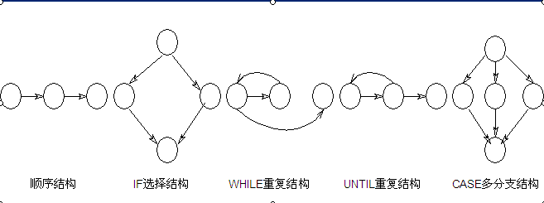
常见结构的控制流图
其中，包含条件的节点被称为判定节点（也叫谓词节点），由判定节点发出的边必须终止于某一个节点，由边和节点所限定的范围被称为区域。

Slide 26
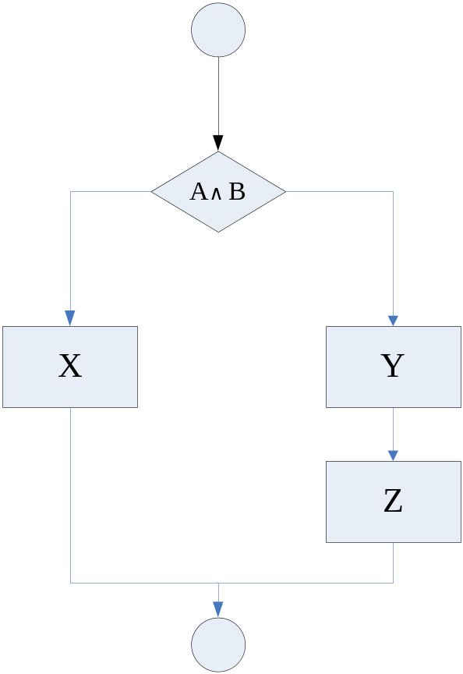
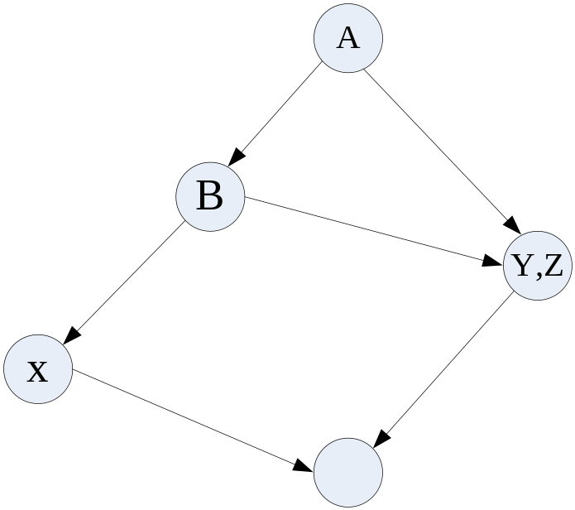
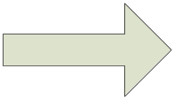
流程图转换为流图
一个节点包含1个或多个连续的无分支语句
节点不允许含有符合节点
A和B叫做谓词节点

Slide 27
环路复杂度
环路复杂度也叫圈复杂度，其值等于流程图中的区域个数，利用圈复杂度可以确定程序基本路径集合的独立路径数。
圈复杂度的计算公式有两个：
1、圈复杂度=流图边数-节点数+2
2、圈复杂度=流图中谓词节点数+1

Slide 28
基本路径测试方法（续）
void Sort ( int iRecordNum, int iType )
1 {
2 int x=0;
3 int y=0;
4 while ( iRecordNum-- > 0 )
5 {
6 If ( iType==0 )
7 x=y+2;
8 else
9 If ( iType==1 )
10 x=y+10;
11 else
12 x=y+20;
13 }
14 }

Slide 29
基本路径测试方法（续）
画出控制流图：
如右图所示
计算环形复杂度：
10（条边）- 8（个节点）+ 2 = 4
导出独立路径（用语句编号表示）
路径1：4→14
路径2：4→6→7→14
路径3：4→6→9→10→13→4→14
路径4：4→6→9→12→13→4→14
4
6
7
9
10
12
14
13

Slide 30
基本路径测试方法（续）
设计测试用例：
 | 输入数据 | 预期输出
测试用例1 | irecordnum = 0 itype = 0 | x = 0 y = 0
测试用例2 | irecordnum = 1 itype = 0 | x = 0 y = 0
测试用例3 | irecordnum = 1 itype = 1 | x = 10 y = 0
测试用例4 | irecordnum = 1 itype = 2 | x = 0 y = 20

Slide 31
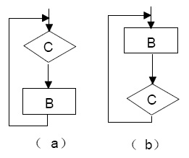
循环测试方法
从本质上说，循环测试的目的就是检查循环结构的有效性。
通常，循环可以划分为简单循环、嵌套循环、串接循环和 非结构循环4类。
（1）测试简单循环。设其循环的最大次数为n ，可采用以下测试集：
跳过整个循环；
只循环一次；
只循环两次；
循环 m 次，其中m<n；
分别循环 n-1、n 和 n+1 次。

Slide 32
循环测试方法（续）
（2）测试嵌套循环。如果将简单循环的测试方法用于嵌套循环，可能的测试次数会随嵌套层数成几何级数增加。 此时可采用以下办法减少测试次数：
测试从最内层循环开始，所有外层循环次数设置为最小值；
对最内层循环按照简单循环的测试方法进行；
由内向外进行下一个循环的测试，本层循环的所有外层循环仍取最小值，而由本层循环嵌套的循环取某些“典型”值；
重复上一步的过程，直到测试完所有循环。
（3）测试并列循环。若并列的各个循环相互独立，则可分别采用简单循环的测试方法；否则采用嵌套循环的测试方法。
（4）对于非结构循环这种情况，无法进行测试，需要按结构化程序设计的思想将程序结构化后，再进行测试。

Slide 33
习题
1、使用基本路径测试方法，为以下程序段设计测试用例。
void Do (int X,int Y,int A,int B)
{
While((X-->0)&&(Y-->0))
{
If(A-->0||B-->0)
输出A*B；//执行语句1
else
return；
}
}
2、在三角形问题中，要求输入三个边长：a，b，c。当三边不可能构成三角形时提示错误，可构成三角形时计算三角形的周长。若是等腰三角形打印“等腰三角形”，若是等边三角形，则打印“等边三角形”。画出相应的程序流程图，并采用基本路径测试方法为该程序设计测试用例。

Slide 34
课后复习
掌握逻辑覆盖法和基本路径法

